Slide 1
幸せになるための教育を実現するために

Slide 2
キャリア教育 いつ始まった？
キャリア教育の登場 我が国において「キャリア教育」という文言が公的に登場し，その必要性が提唱されたのは，平成 11年12月，中央教育審議会答申「初等中等教育と高等教育との接続の改善について」においてであった。

Slide 3
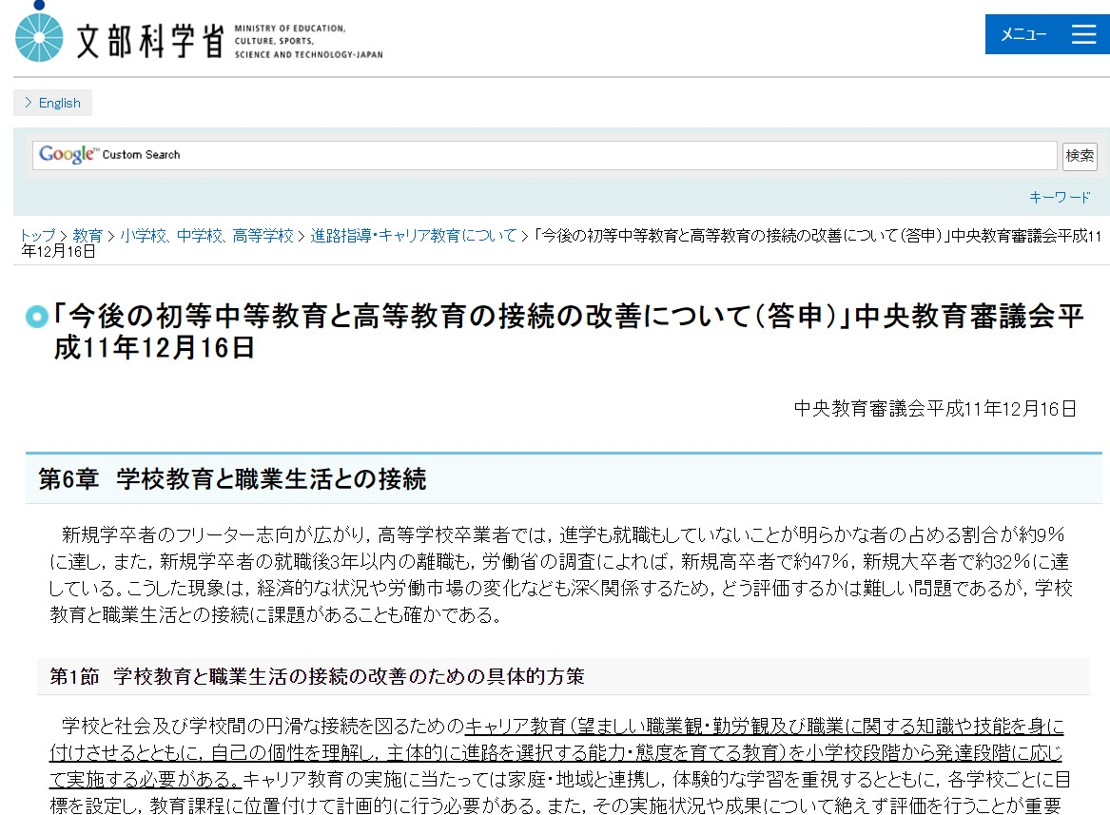
平成１１年 西暦１９９９年
２５年前

Slide 4
２５年前の
（1999年）
時代背景は？

Slide 5
携帯電話の桁数が増えた
「男女共同参画社会基本法」成立
男女が平等に参画できる
社会を目指す

Slide 6
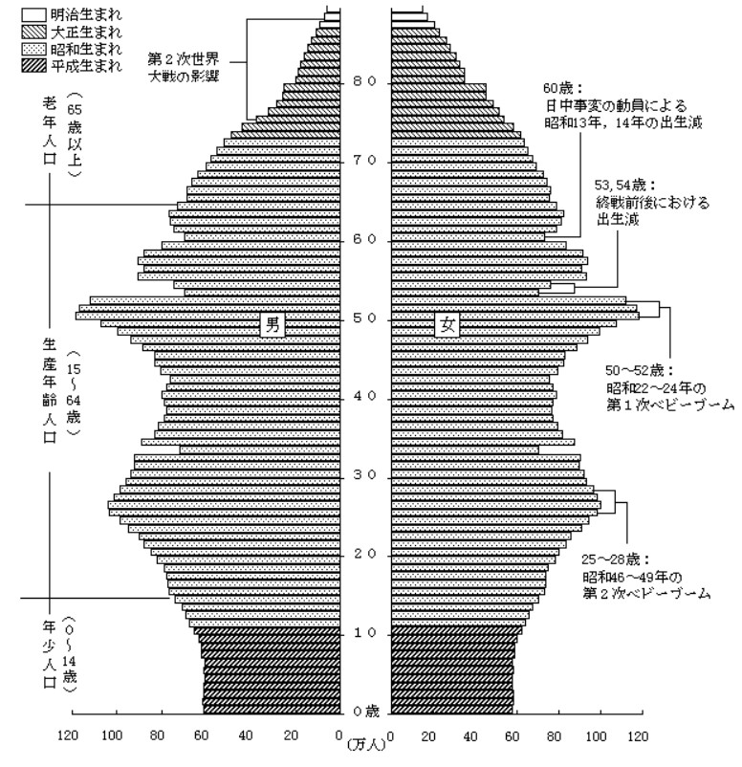
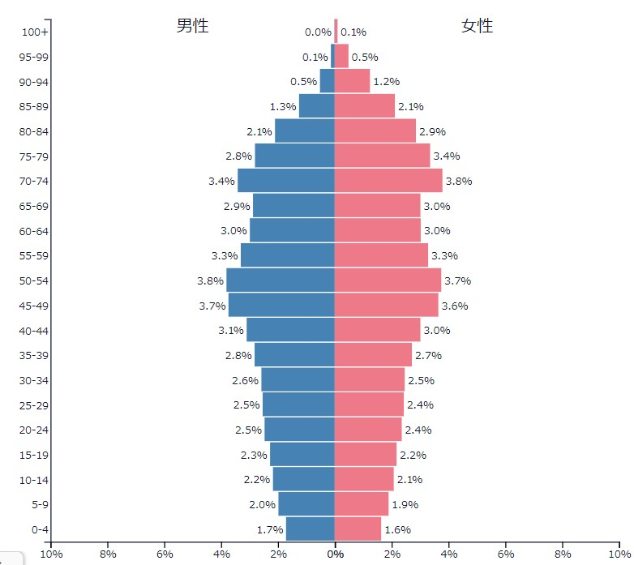
１９９９年 ２０２３年

Slide 7
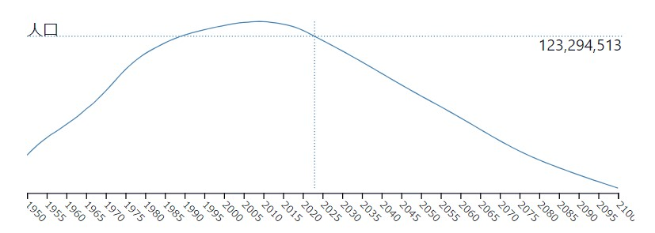
1999年
1億2668万人
2023年
１億2242万人

Slide 8
２５年前と今の
時代背景は違う
25年前と違わないもの
（教育と）日本の社会

Slide 9
平成１１年 西暦１９９９年
２５年前

Slide 10
２５年前に提唱され始めた
教育について、
キャリア教育の在り方も変化はしている
しかしながら、その時代背景に生まれた教育の価値感が土台で
いいのだろうか？

Slide 11
２月初旬
学校運営評議会
でのこと

Slide 12
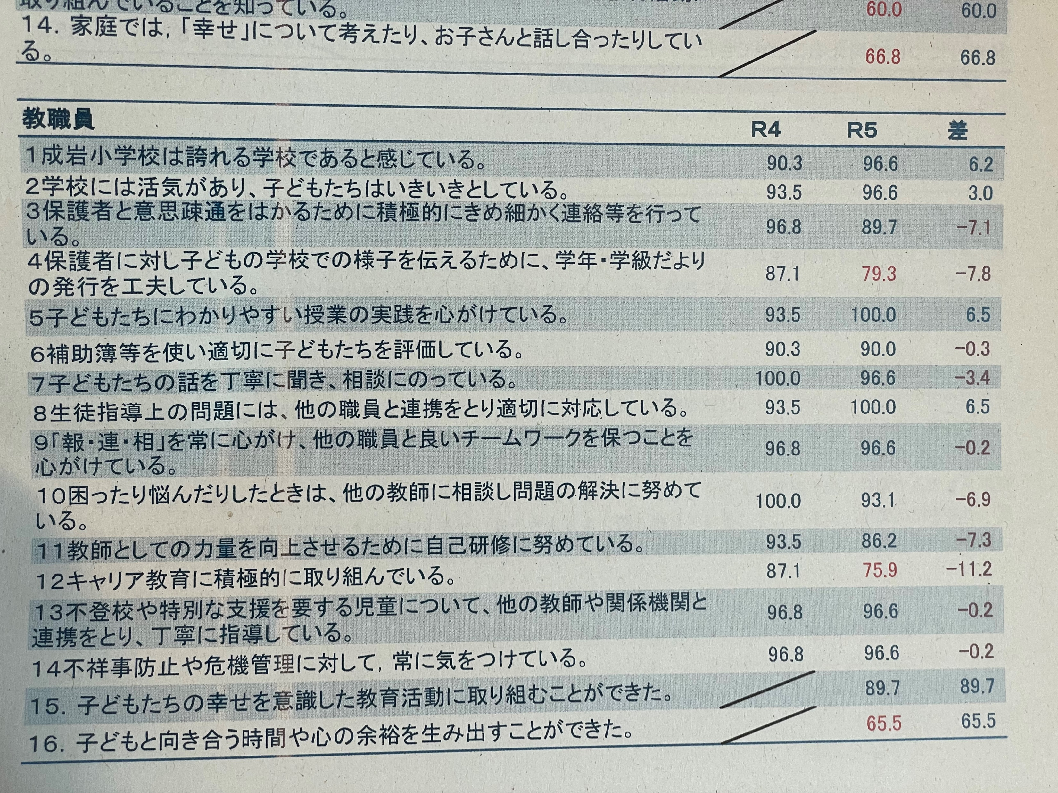

Slide 13
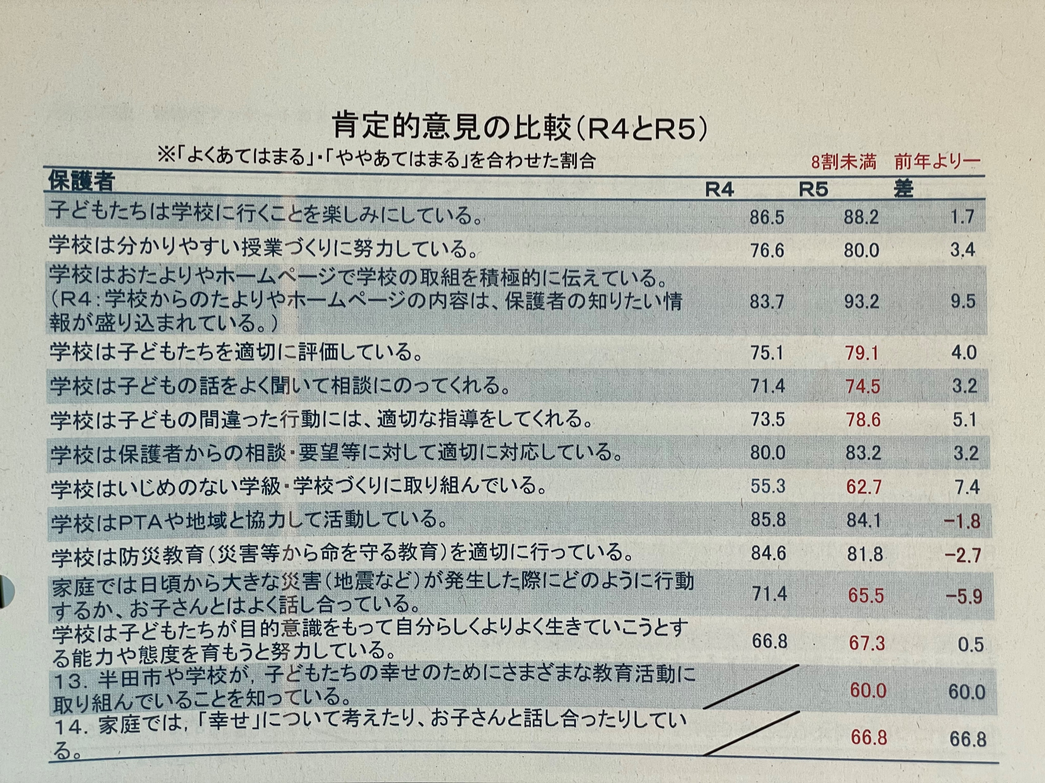

Slide 14
キャリアパスポートについて
聞いてみた

Slide 15
あの授業が一番いやだ

Slide 16
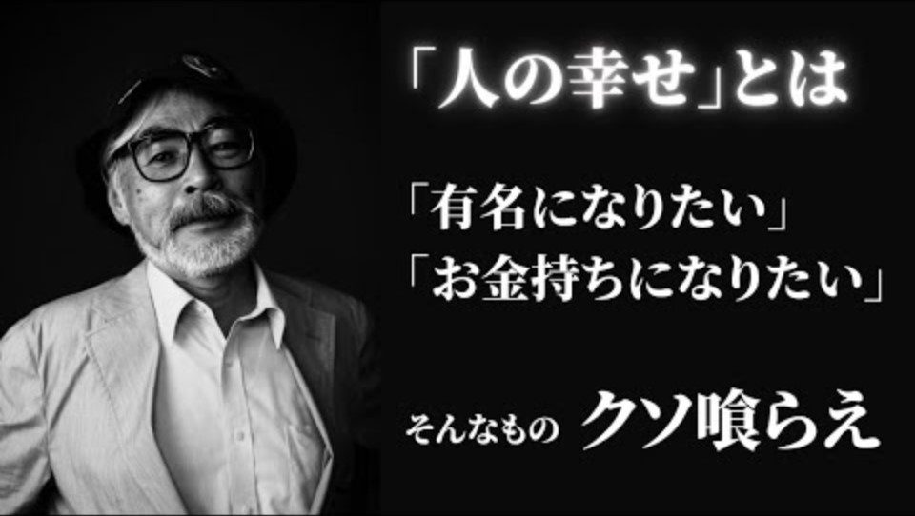

Slide 17
将来のありかた
幸せになること
なんて、誰にもわからない

Slide 18
表面的な変化でなく、
手法的な変化でなく、
先生も子供の幸せになる
という願望をもってもらえるようにすることに
もっと務めることが大事

Slide 19
だからこそ、
「幸せになるための教育」
をみんな（各学校、各教員）が主体的に自由に考え、
進めていってほしい

Slide 20
どうしたら本気に？
どうしたら、具体的に？
どうしたら、変化できる？

Slide 21
国
校長会
教育委員会
家庭
入試制度
「最近の若者は」
時代
行政
文部科学省
先生
幸せ教育会議

Slide 22
寛容的でないのは自分たち？
できる理由を探して、
みんな当事者として、
取り組んでいくことが必要
大人がまずは取り組めば
子供も未来も変わるのでは

Slide 23
だからこそ、
「幸せになるための教育」
をみんな（各学校、各教員）が主体的に自由に考え、
進めていってほしい

Slide 24
そして
「幸せになるための教育」 を実現する環境整備に
努めていってほしい
例）
教育大綱の変更
先生の負担軽減
先生の学びの場の創出
外への研修機会の提供
外部講師や民間との交流

Slide 25
教育大綱について
まずはみんなで話しあおう
議論や言葉、手法でなく、
どうやったらみんなが
よりより教育と社会実現が
実現できるように取り組んで
いけるるように

Slide 26
もっと、自由に
もっと、なりたい自分になれるように
もっと、人や社会の役に立てるように
もっと、みんながやりたい教育が実現
できるように
もっと、より良い社会がつくれるように
もっと、幸せを感じれるように

